Slide 1
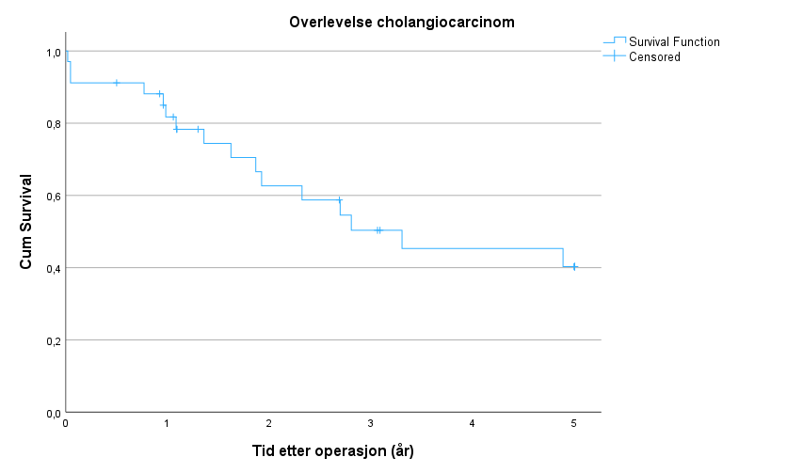
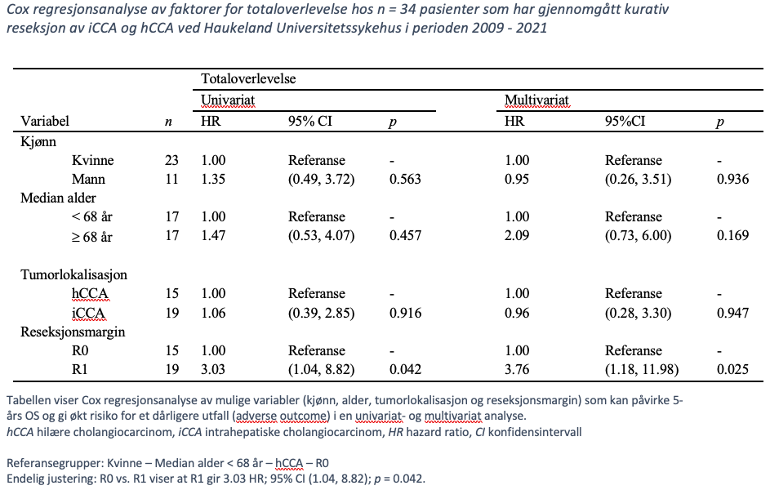
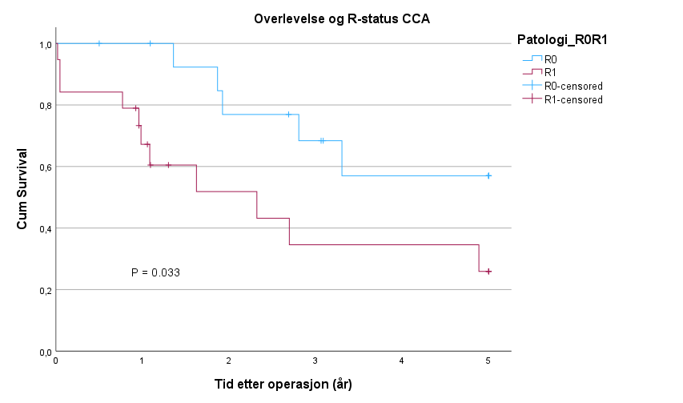
Kirurgisk behandling av cholangiocarcinomer
Retrospektiv kvalitetsstudie av overlevelse og prognostiske faktorer ved hilære (hCCA) og intrahepatiske (iCCA) cholangiocarcinomer i Helse Vest
Franklin J. Christhalas Universitetet i Bergen
fch004@uib.no
INTRODUKSJON
Cholangiocarcinomer (CCA) utgjør 3% av alle kreftformer i gastrointestinaltractus, og er nest vanligste primære kreftformen i leveren (1). CCA er forbundet med dårlig prognose, og prognostiske faktorer er gjerne multifaktoriell og sprikende i litteraturen (2).
Formål: Undersøke totaloverlevelse (OS) hos pasienter operert for hCCA og iCCA, og se om kjente prognostiske faktorer gjenfinnes i vårt materiale.
MATERIALE OG METODE
Retrospektiv kvalitetsstudie (2009-2021) av totalt 44 pasienter som har gjennomgått behandling for hCCA og iCCA ved Haukeland Universitetssykehus (HUS). Overlevelse ble undersøkt ved Kaplan-Meier metoden med log-rank test (univariat) og Cox regresjonsanalyse (multivariat).
KONKLUSJON
Totaloverlevelsen hos pasienter operert for cholangiocarcinom ved Haukeland Universitetssykehus i perioden 2009 – 2021 var 40.3%, og er på lik linje med andre sentre.
Fri reseksjonsmargin (R0) var den viktigste prognostiske faktoren som gikk igjen i vårt materiale.
Høy CA19-9 og multiple lesjoner kan vekke mistanke om mer avansert kreftsykdom, og kan vektes i større grad under preoperativ vurdering grunnet minimal overlevelse, for å oppnå en bedre pasientseleksjon til kirurgisk behandling.
RESULTATER
5-års OS hos pasienter operert for cholangiocarcinom var 40.3%.
iCCA-pasienter med ≥2 tumores hadde ingen i live etter 1.6 år, i motsetning til gruppen med 1, hvor overlevelsen i samme intervall viste 72% (p = 0.057).
CA19-9 < 79 kU/L ved diagnosetidspunkt hadde 5-års OS på 57.1% versus 22% for gruppen med ≥ 79 kU/L (p = 0.048).
R1-reseksjon var korrelert med lav 5-års OS; 57% for R0 og 25.9% for R1 reseksjon (p = 0.033).
Ved multivariat Cox regresjonsanalyse viste R1 fortsatt et dårligere utfall, når vi justerte for kjønn, alder og tumorlokalisasjon (HR 3.76; 95% CI 1.18 – 11.98; p = 0.025).
REFERENCES
Guedj N. Pathology of Cholangiocarcinomas. Current Oncology. 2023;30(1):370-80.
Mavros MN, Economopoulos KP, Alexiou VG, Pawlik TM. Treatment and Prognosis for Patients With Intrahepatic Cholangiocarcinoma: Systematic Review and Meta-analysis. JAMA Surg. 2014;149(6):565-74.
ACKNOWLEDGEMENTS
Tusen takk til min veileder, 1. amanuensis og Overlege Jon-Helge Angelsen, for all veiledning, korrekturlesing og uvurderlig hjelp med statistiske beregninger.
Videre takker jeg avdelingssjef, Bjørn Nedrebø, ved gastrokirurgisk avdeling for muligheten til å gjennomføre kvalitetsstudien ved Haukeland Universitetssykehus.

